Slide 1
Итоговый проект по дисциплине “Основы алгоритмизации и программирования”
Тема: Разработка игры “Cowboy Harry”
Руководитель: О.П. Манакова
Разработчик: Р.С.Зубков

Slide 2
Задачи проектной работы
Разработка концепции
Поиск информации
Планирование структуры проекта
Разработка кода и тестирование
Ликвидация неполадок
Создание презентации и её защита

Slide 3
Концепция игры
Создать игру на подобии “Chrome Dino”, но с другим стилем, т.е. подключение своих изображений, а также изменение и добавление иного функционала

Slide 4
Поиск информации
Во время разработки игры было просмотрено большое количество информации:
Главный сайт Pygame (У сайта возможно перерыв)
Источник Знаний
Selfedu
Гоша Дударь

Slide 5
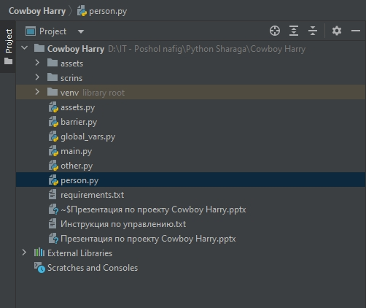
Планирование структуры проекта
Было принято решение код хранить в разных файлах, которые будут перетекать в главный файл main, это было сделано наиболее удобной работы с кодом (Каждый файл выполняет свою функцию, отталкиваясь от своей идеи (название файла))

Slide 6
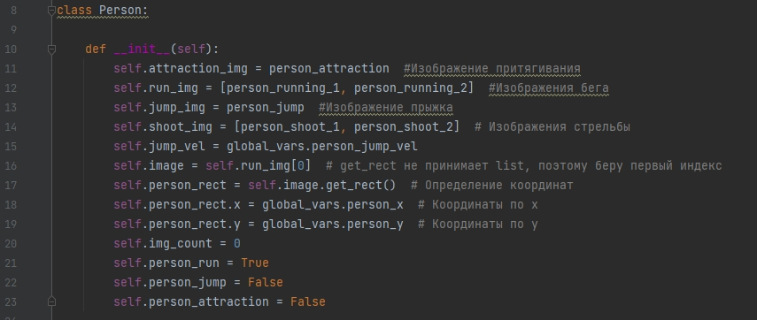
Инициализация персонажа
Загрузка изображений, определение координат, высота прыжка, состояния, анимация (0) и состояния.

Slide 7
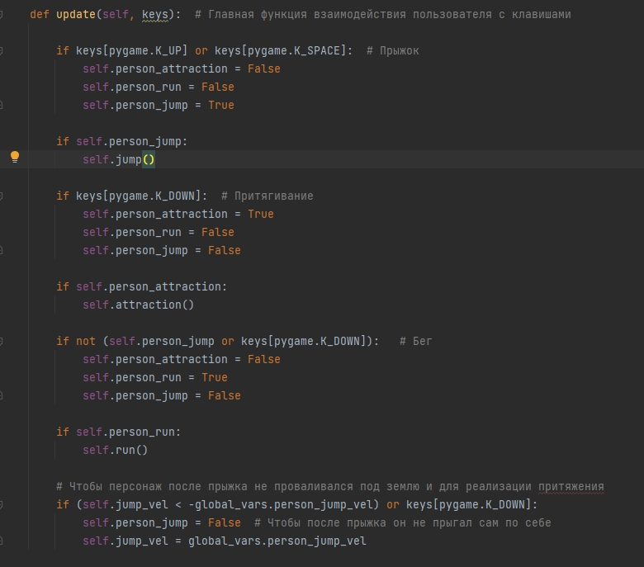
Взаимодействие пользователя с клавишами
Прыжок, Притягивание и Бег, а также условия, которые непосредственно влияют на исполняемость событий

Slide 8
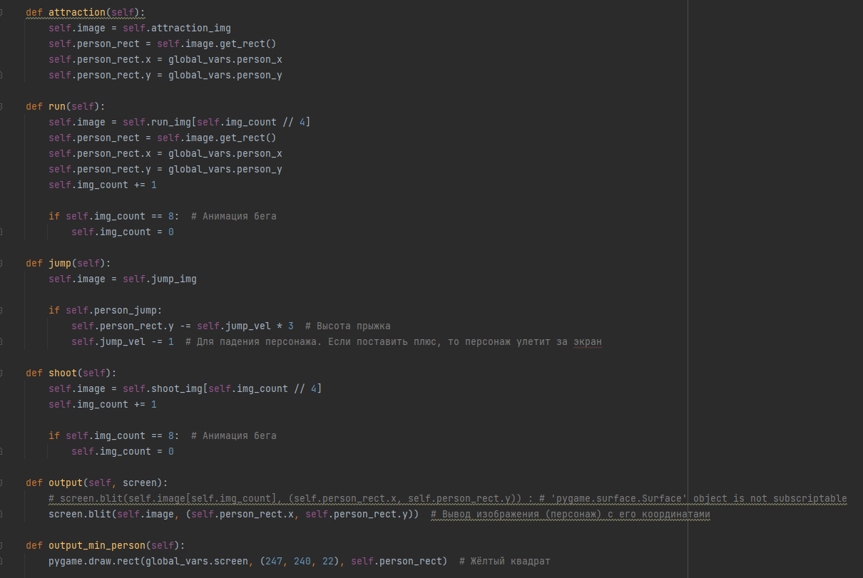
Функции прыжка, притягивания, стрельбы и бега
Определение координат, вывод жёлтого квадрата, загрузка и вывод изображения, анимация бега, высота прыжка и падение персонажа.

Slide 9
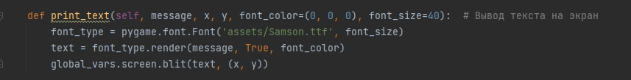
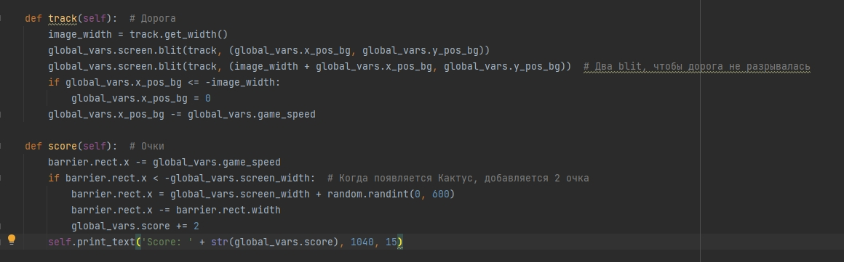
Вывод текста, бесконечная дорога и счётчик очков
Определение расположения текста, его цвет, размер шрифта и его загрузка. Вывод и обновление дороги (по сути их две). Вывод системы очков, где прибавляется 2 очка, при появлении последующем кактусе.

Slide 10
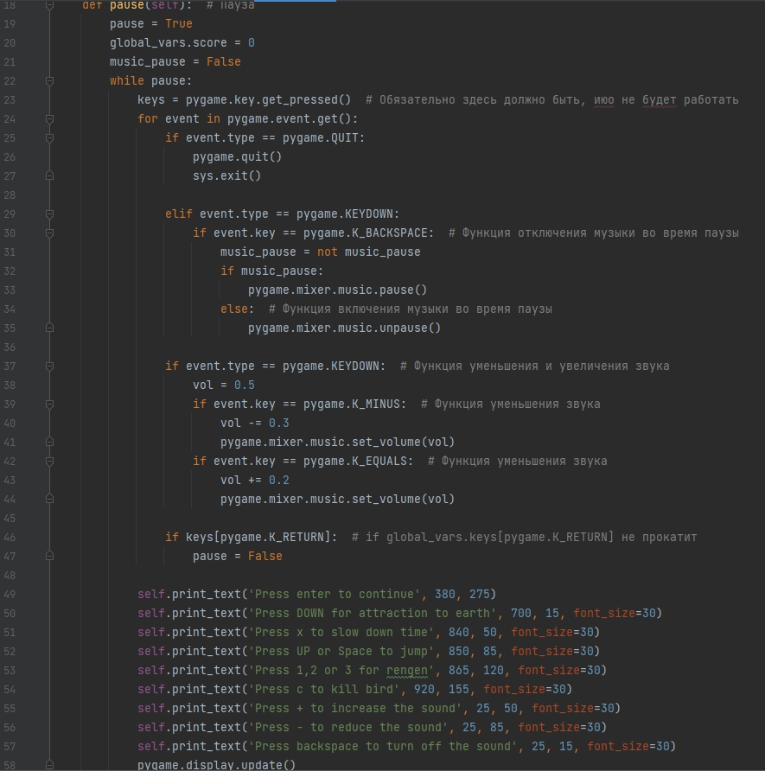
Пауза
Сброс счётчика, установление паузы, уменьшение и увеличение громкости музыки, инструкция по клавишам, сброс паузы при нажатии Enter.

Slide 11
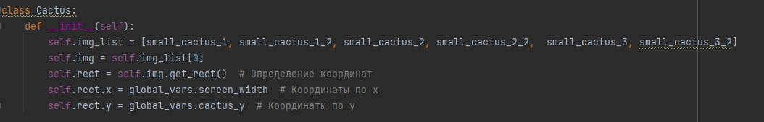
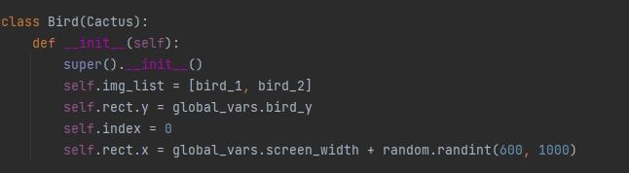
Инициализация Кактусов и Птицы
Загрузка изображений, определение координат кактусов и птицы, относительно случайный интервал появления птицы, анимация (0), наследование Bird класса Cactus.

Slide 12
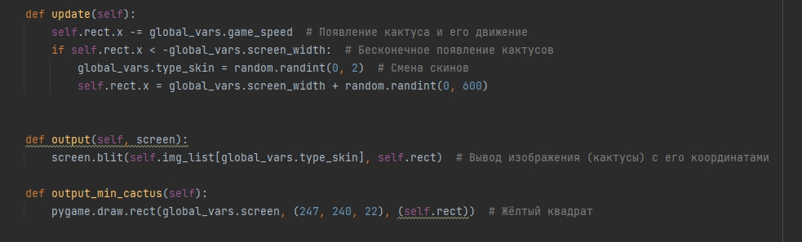
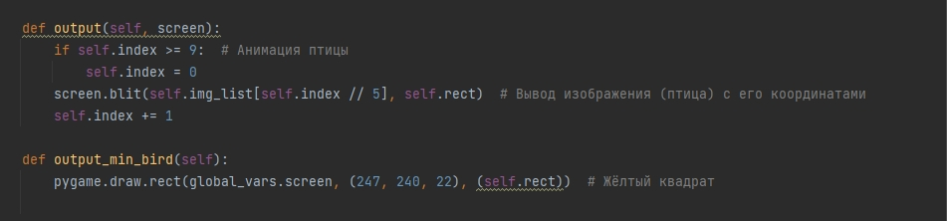
Функции Кактусов и Птицы
Движение кактусов и птицы, их вывод, анимация птицы, вывод жёлтого квадрата. Update для птицы нет смысла писать, ибо он наследован от класса Cactus.

Slide 13
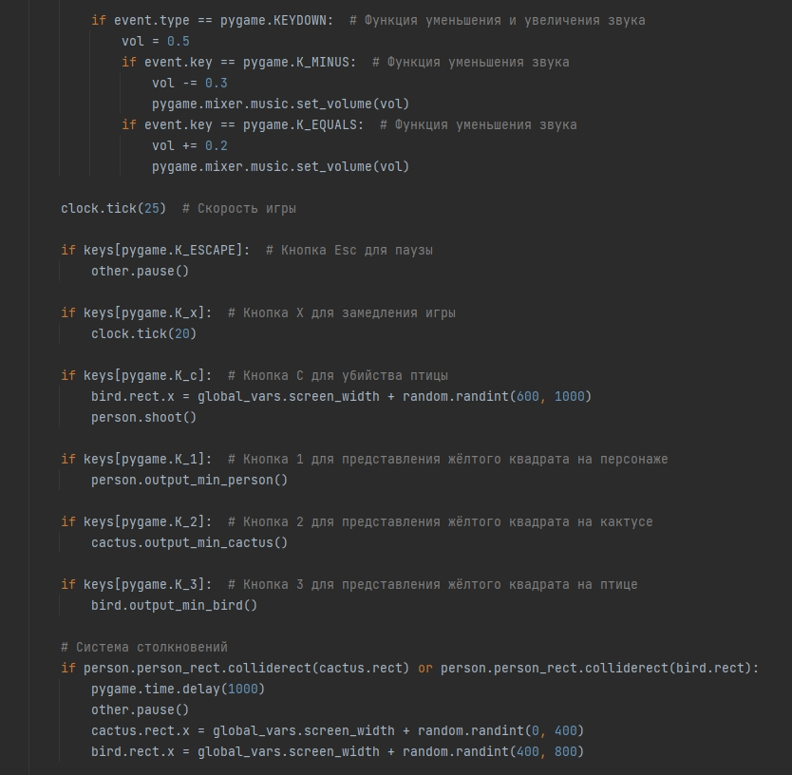
Дополнительный функционал
Выключение, уменьшение и увеличение звука, пауза, замедление времени, уничтожение птицы, вывод желтого квадрата, а также система столкновений.

Slide 14
С какими ошибками сталкивался
pygame.surface.Surface
cannot import name 'Other' from partially initialized module 'other‘ (например)
pygame.error: display Surface quit
maximum recursion depth exceeded while calling a Python object

Slide 15
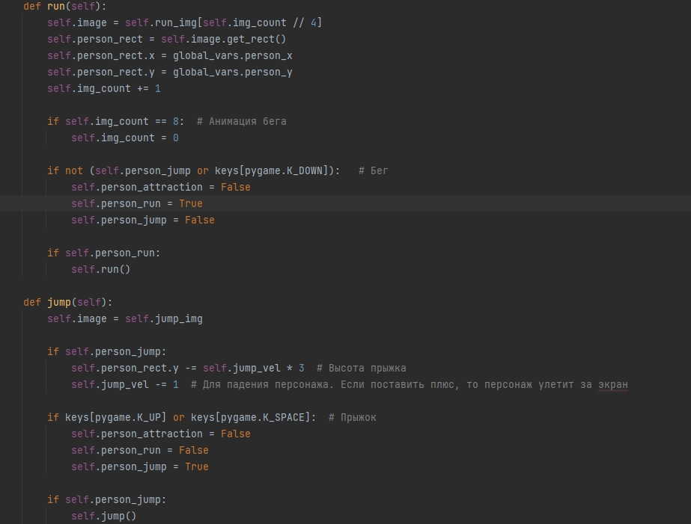
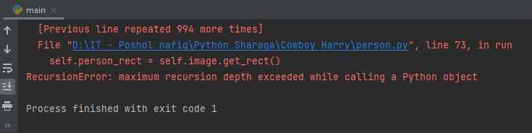
Что вынужден был переделать
Изначально действия ковбоя должны были выглядеть вот так:
Но из-за ошибки, пришлось впихнуть это всё в функцию Update.

Slide 16
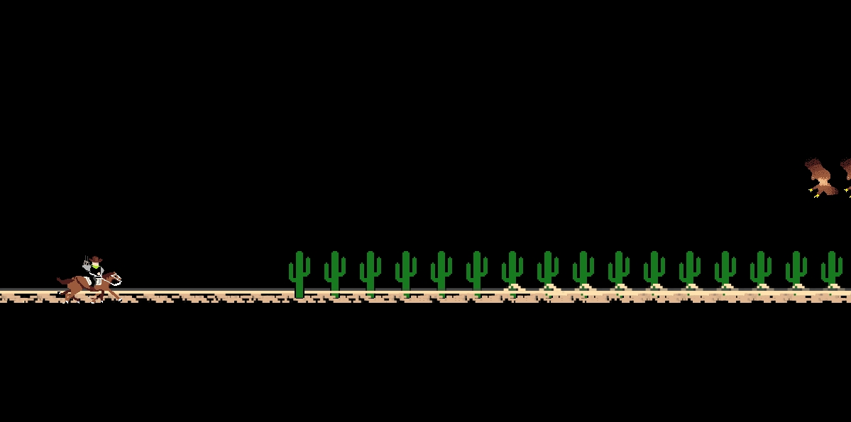
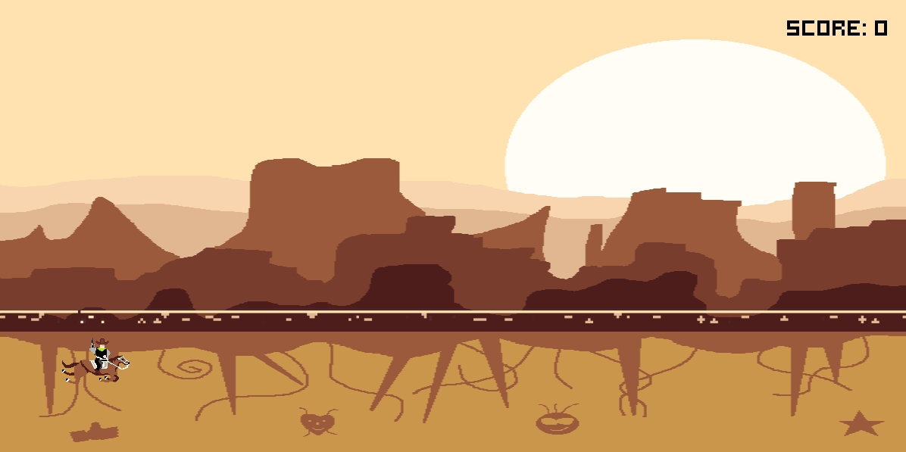
Баги

Slide 17
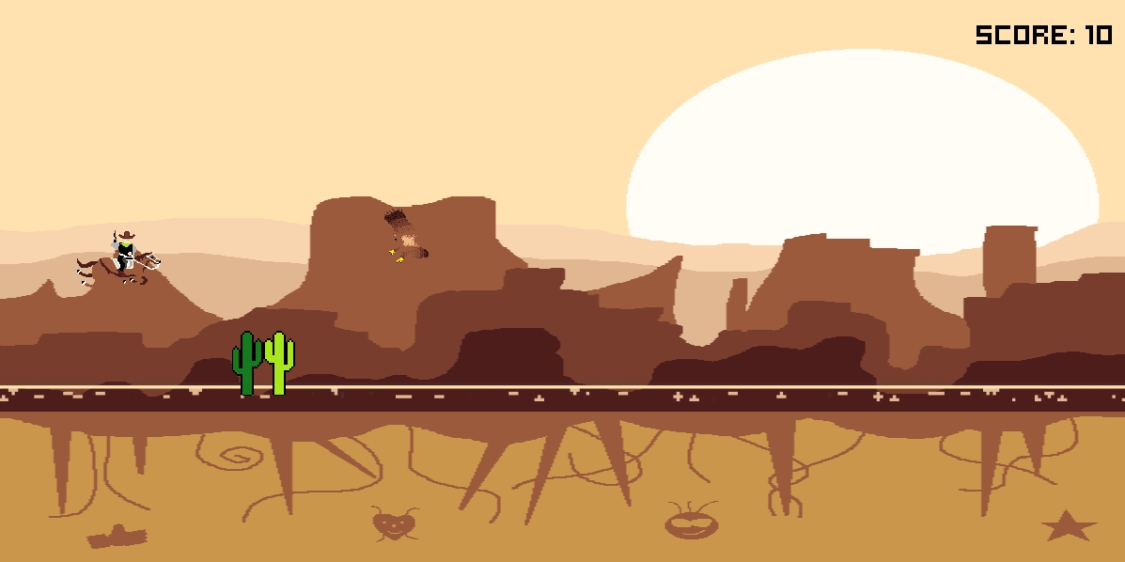
Чего не смог изменить
По мере приближения кактусов к персонажу, они на ходу могут менять свой скин. Также было бы замечательно написать функцию, которая высчитывает интервал между кактусом и птицей для возможного прыжка, т.е. пользователь точно не встретит данный случай:

Slide 18
Итог
В итоге все задачи проектной работы были выполнены и репозиторий с игрой был загружен на GitHub.

